Slide 1
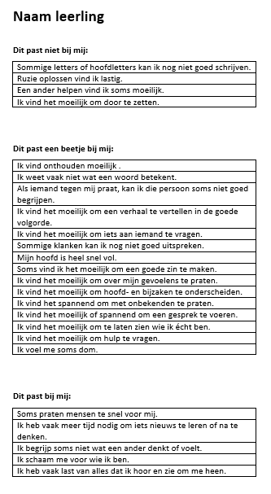
Notes:
Deze lijst stel je zelf samen op basis van de uitkomsten bij de vorige les.
Stappenplan:
Vul eerst de excel met de trendanalyse in op basis van je scoringslijst tijdens de les. Je kunt hiervoor gebruik maken van het format:
11. TOS over de streep - format opbrengsten van leerlingen
Daarna maak je per leerling een overzicht met welke stellingen ze hebben gescoord bij:
- deze zin past bij mij (TOS kenmerken)
- deze zin past een beetje bij mij (mildere TOS kenmerken)
- deze zin past niet bij mij

Slide 2
Psycho Educatie
… over de streep
Deel 2
Notes:
Materialen:
format: 11. TOS over de streep - format opbrengsten van leerlingen
Opbrengsten van de leerlingen op een A4 geprint (zie dia hierboven)
Per leerling de dia’s van de stellingen geprint op een knipblad
Per leerling een plakwerkblad (bij voorkeur op A3)
Voldoende scharen
Voldoende plakstiften
Voorbereiding
- Let op! Deze les kost wat meer voorbereiding omdat je zelf de opbrengsten per leerling moet verzamelen. Voor stappenplan zie vorige dia
Vul de opbrengsten per leerling in het de excels voor trendanalyse
Maak per leerling een overzicht in word
Introductie van de les voor de docent:
De leerlingen krijgen in deze les meer zicht in hun eigen TOS. In deze les gaan de leerlingen verder met het verwerken van de stellingen die zij hebben gekozen vorige les. Deze stap kan helpend zijn wanneer leerlingen wellicht toch nog terug willen komen op hun keuze tijdens de vorige les (bijv. ze denken nu toch: Oh…deze zin past toch wel bij mij!)
De leerlingen plakken de door hen gekozen stellingen op een werkblad. Dit wordt een document om met de leerling op een later moment in gesprek te gaan over bijvoorbeeld persoonlijke doelen.
Soms is het inzicht van de leerling in hun TOS nog niet duidelijk aanwezig. De opbrengsten van deze les kunnen dan ook als gespreksstof dienen bij het kiezen van bijv. communicatieve ontwikkel doelen.
Het is aan te bevelen om later in de schoolloopbaan deze les nog weer eens opnieuw te doorlopen en met de leerling de opbrengsten van leerjaar 1 & 3/4 met elkaar te vergelijken. Vaak zien we dat de leerling in de loop van de schoolloopbaan meer zicht heeft gekregen op zijn/haar TOS.
Het is belangrijk dit werkblad te bewaren. Het kan op verschillende momenten tijdens Psycho Educatie, Communicatieve Vaardigheden, stagegesprekken weer van pas komen. Het is aan te raden dit werkblad op te nemen in het portfolio van de leerling.

Slide 3
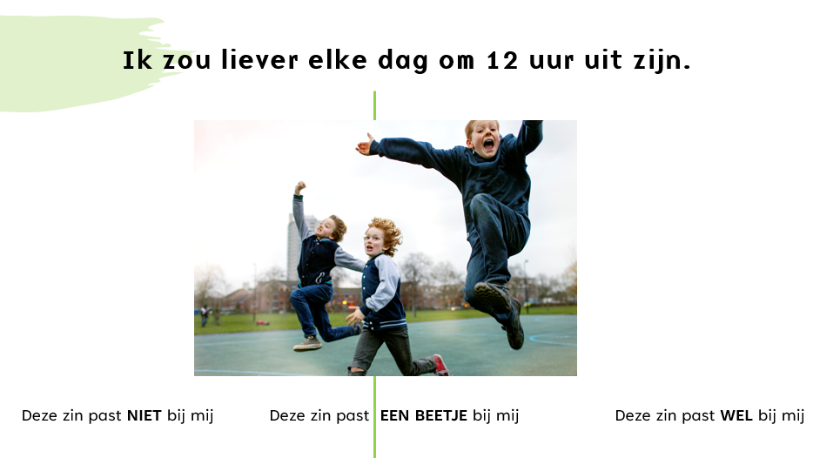
Vorige keer
Notes:
©Afbeelding: Microsoft Stockafbeeldingen

Slide 4

Lesdoelen
Ik weet wat ik makkelijk of moeilijk vind.
Ik weet wat ik leuk of niet leuk vind.
Notes:
©Afbeelding: Microsoft Stockafbeeldingen

Slide 5
Over de steep…
We gaan de stellingen waar we de vorige les over hebben nagedacht op een blad plakken.
Knip alle plaatjes uit
Pak een plaatje en lees welke zin er op staat
Kijk na op het blad of deze zin bij jou past of niet
Plak het plaatje op het goede blad
Notes:
Leg uit dat we vorige les hebben nagedacht over je TOS. Vertel dat iedereen anders is en dat dus ook iedere TOS anders is. De één heeft meer last van zijn TOS en de ander heeft er minder last van. De één vindt dit moeilijk, de ander dat.
Deze werkbladen gaan over jouw TOS.
De leerlingen krijgen hun uitkomsten van TOS over de streep uitgedeeld. Door de stellingen nog een keer door te nemen en op te plakken op het juiste blad, krijgen ze nogmaals de kans om na te denken of ze die stelling wel/niet bij zichzelf herkennen.

Slide 6
Over de steep…
Als je denkt er iets niet klopt, dan zet je een kruisje voor de zin en praat er over met je docent / logopedist.
Het is belangrijk om nog een keer goed na te denken of de zin wel / niet bij jou past.

Slide 7
X
X
X

Slide 8
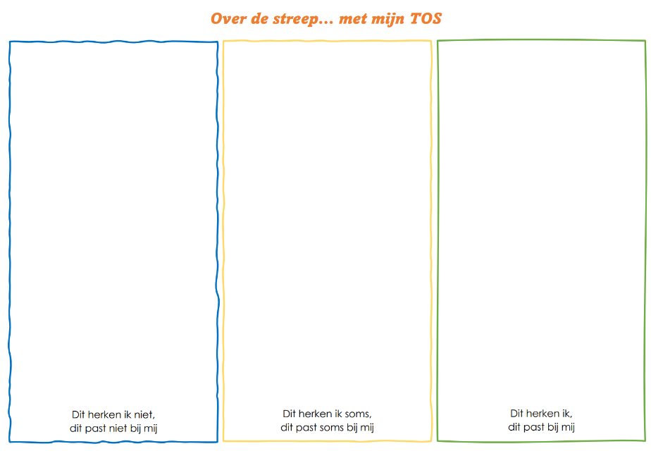

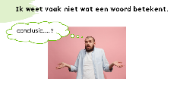


Slide 9
Hoe ga ik het doen…
Knip eerst alle plaatjes uit
Pak een plaatje en lees welke zin er op staat
Kijk na op het blad of deze zin bij jou past of niet
Plak het plaatje op het goede blad

Slide 10
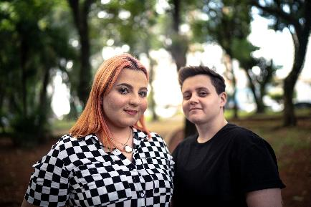
Hoe is het gegaan?
Wat heb je geleerd over de dingen die je makkelijk of lastig vindt?
Notes:
©Afbeelding: Microsoft Stockafbeeldingen

